Slide 2
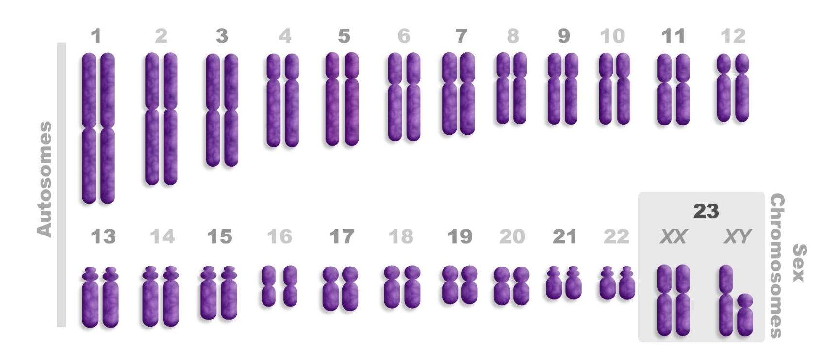



Autosomas o cromosomas no sexuales
Cromosomas sexuales
El genoma humano se almacena en 23 conjuntos de cromosomas. Los autosomas, con información genética para el desarrollo y funcionamiento adecuado del cuerpo humano. Y los cromosomas sexuales, determinan el sexo de una persona.
1

Slide 3
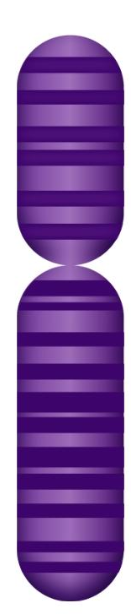
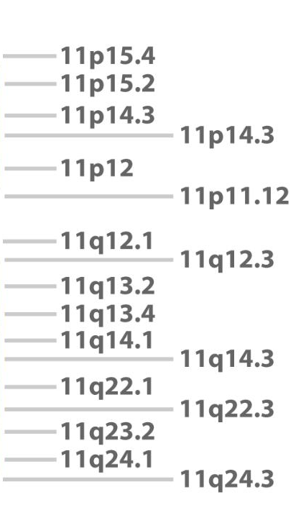
El genoma humano se almacena en 23 conjuntos de cromosomas. Los autosomas, con información genética para el desarrollo y funcionamiento adecuado del cuerpo humano. Y los cromosomas sexuales, determinan el sexo de una persona.
2

Slide 4
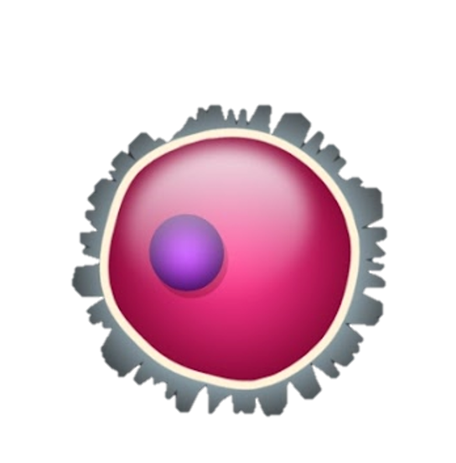

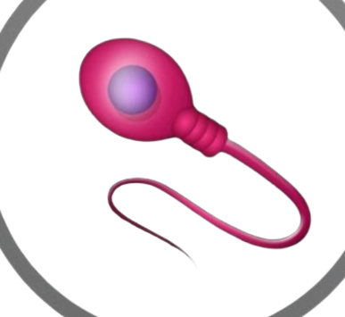
El genoma humano se almacena en 23 conjuntos de cromosomas. Los autosomas, con información genética para el desarrollo y funcionamiento adecuado del cuerpo humano. Y los cromosomas sexuales, determinan el sexo de una persona.
2

Slide 5
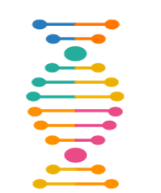



D gma
APRENDER DE LA MEJOR MANERA, JUGANDO...
neo.dogma
Neodogma.com
info@neodogma
676 89 57 76

